Slide 1
中原大學即時資訊助手 Line-bot
指導老師 :吳宜鴻教授
組員
資訊四甲 10627110 王昱凱
資訊四乙 10627211 林佑任
資訊四乙 10627217 張哲睿

Slide 2
目錄
背景與目的
系統流程
功能介紹與展示
未來展望

Slide 3
背景與目的

Slide 4
動機
受不符合人類習慣使用的網頁資訊所苦
必須進行資訊呈現改革

Slide 5
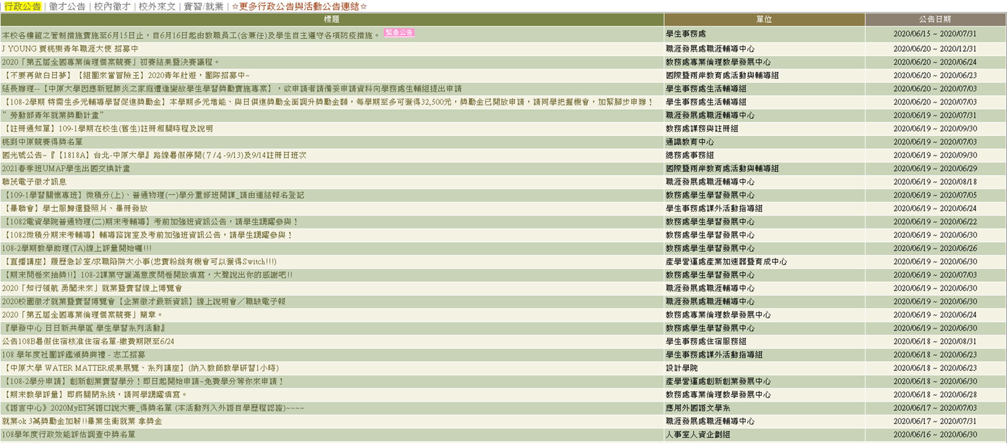
中原Itouch
種類、項目繁多，要找到自己需要的資訊相當困難且繁雜

Slide 6
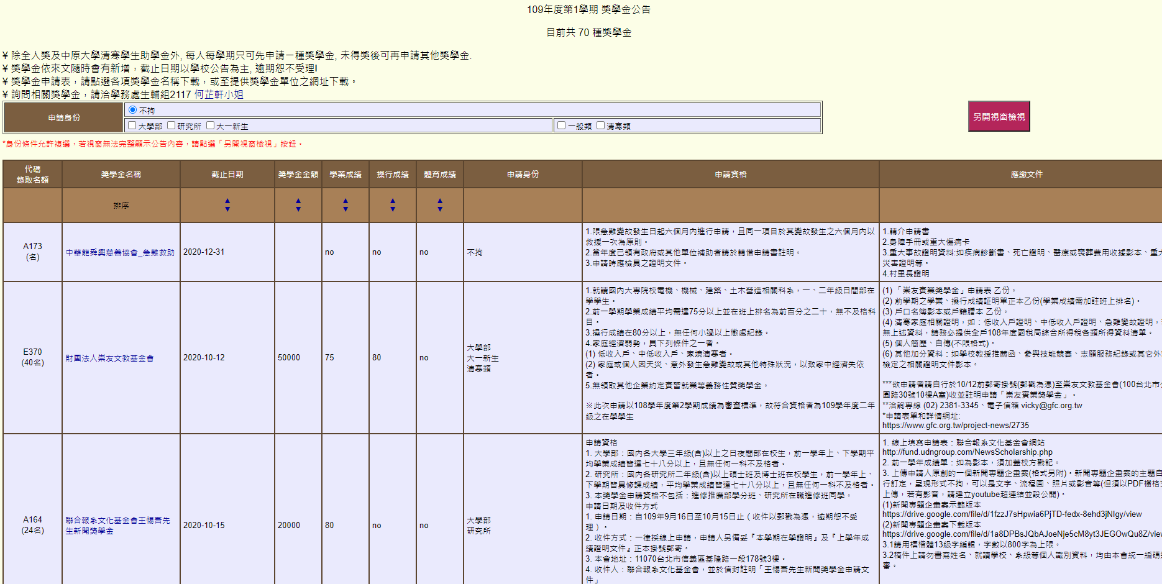
中原獎學金 網站
分類細項多，且分類重疊性高，難以找到自身確切需要的資訊
更新時間不定

Slide 7
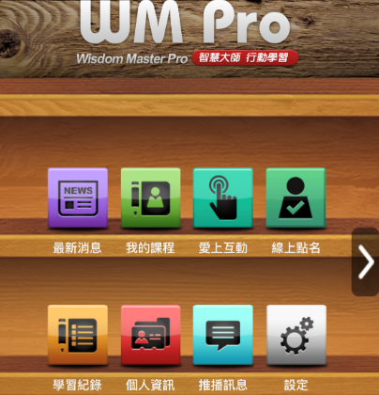
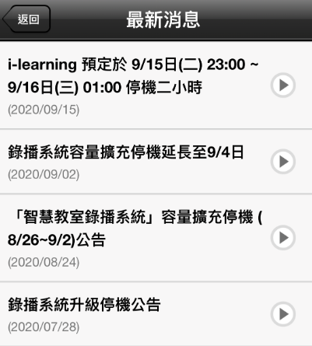
學校app
在學校的 app中，最新消息更新的頻率極低，基本上沒有真正可使用的訊息，導致很少學生會下載這個app

Slide 8
學校資訊 的通病
資訊繁雜
不易找尋
互動介面單調查詢過程無趣
導致學生不會願意開啟學校
的網頁、app去獲取所需的資訊

Slide 9
趨勢

Slide 10
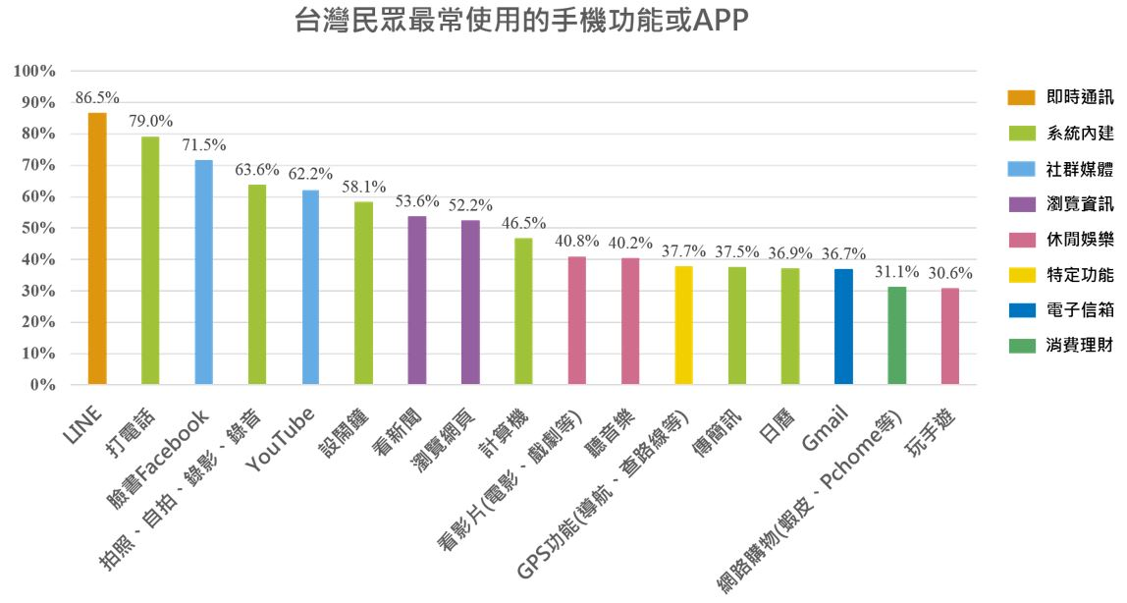
趨勢

Slide 11
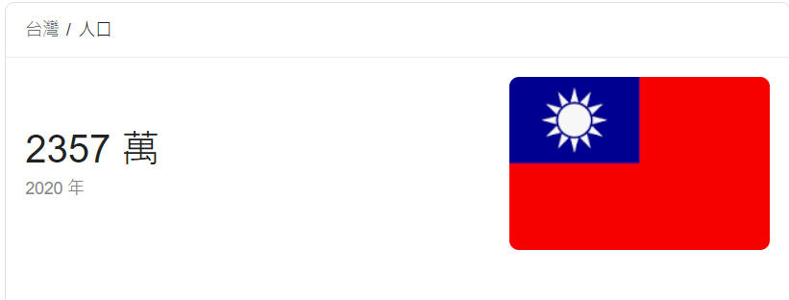

因此用Line的人數
超過2000萬人

Slide 12
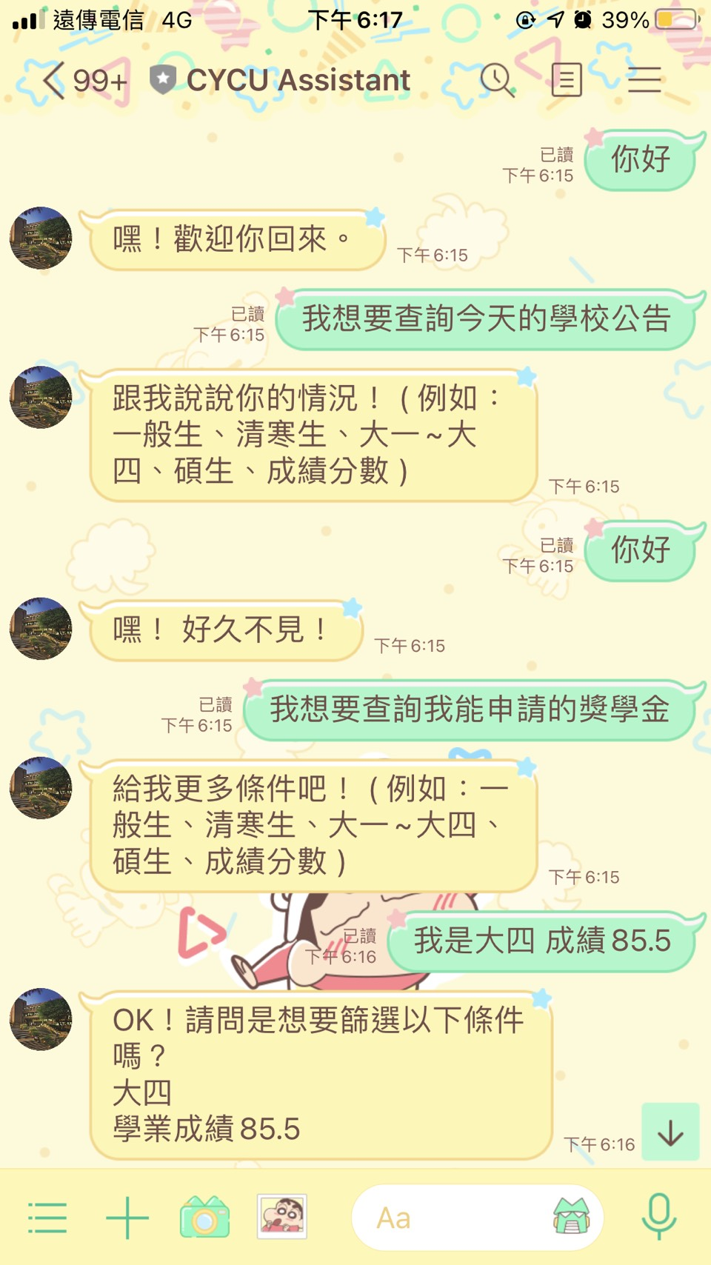
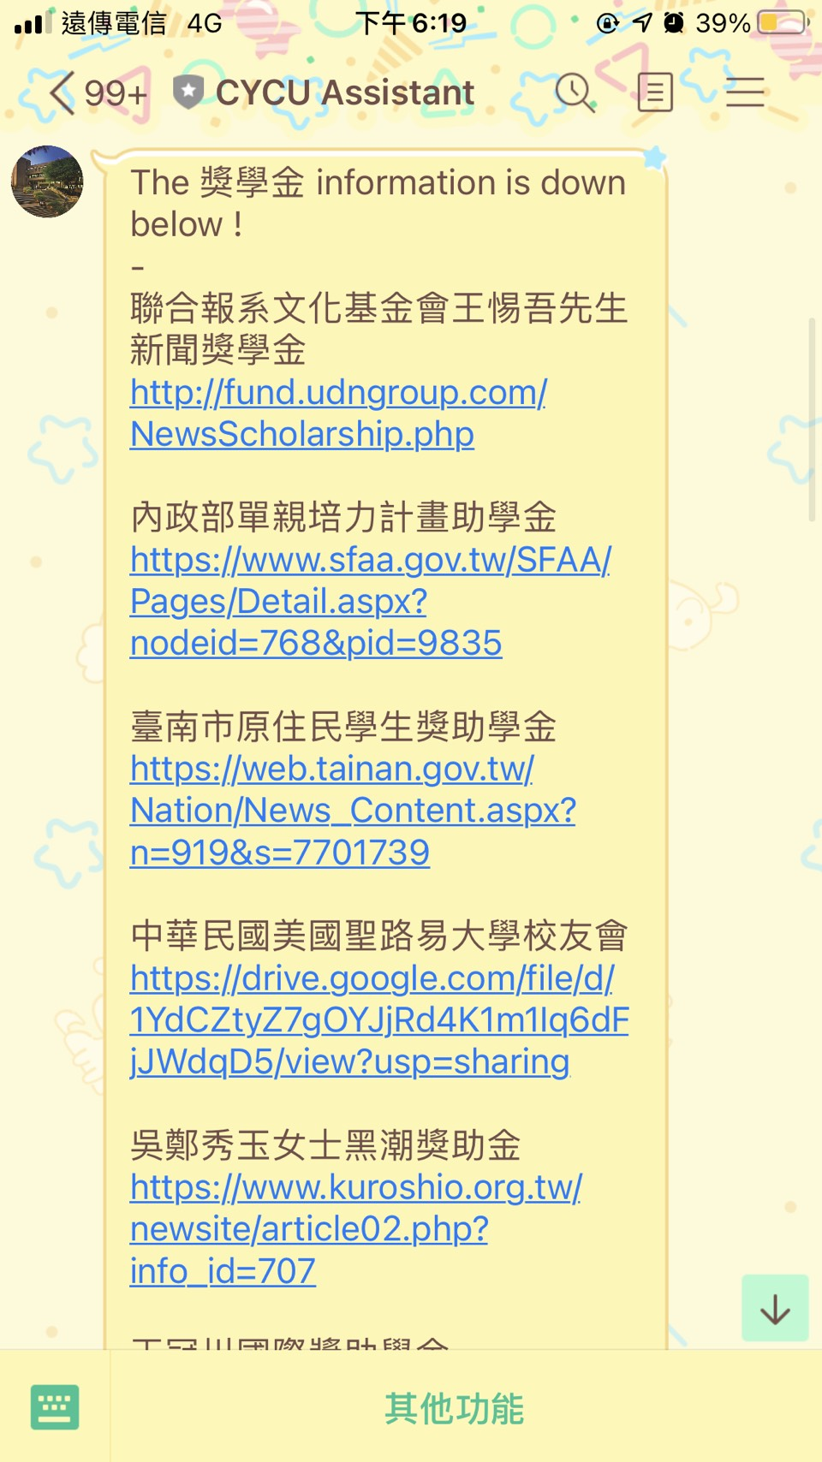
創新
生動有趣的對話流程
簡單明瞭的結果顯示

Slide 13
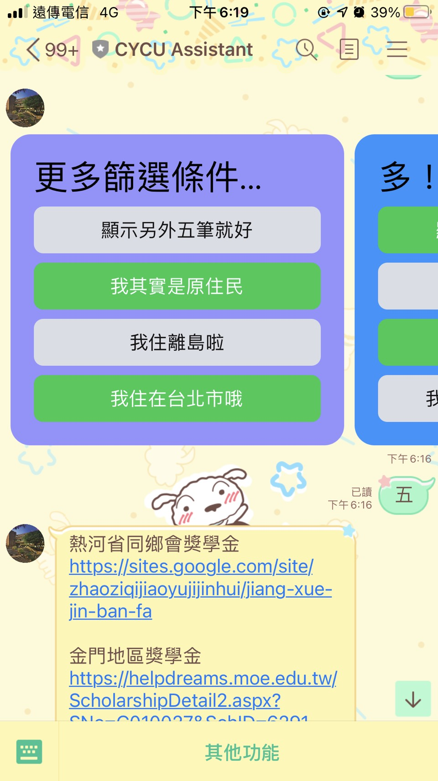
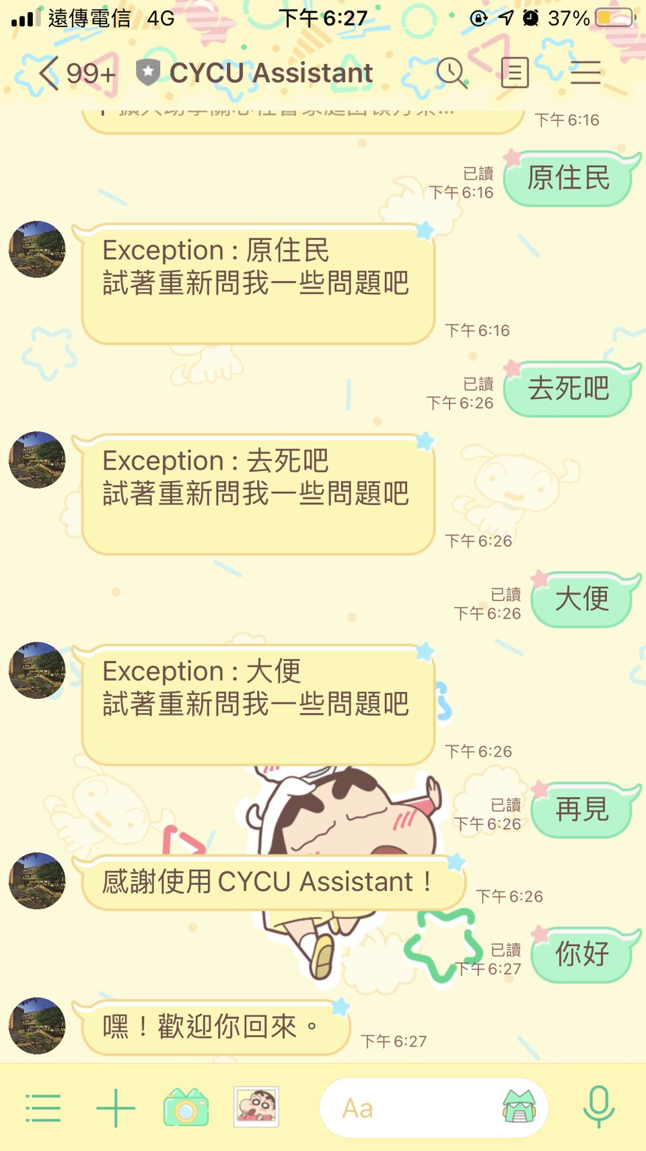
創意
方便快速的額外篩選
有趣又精確的回答

Slide 14
系統架構

Slide 15
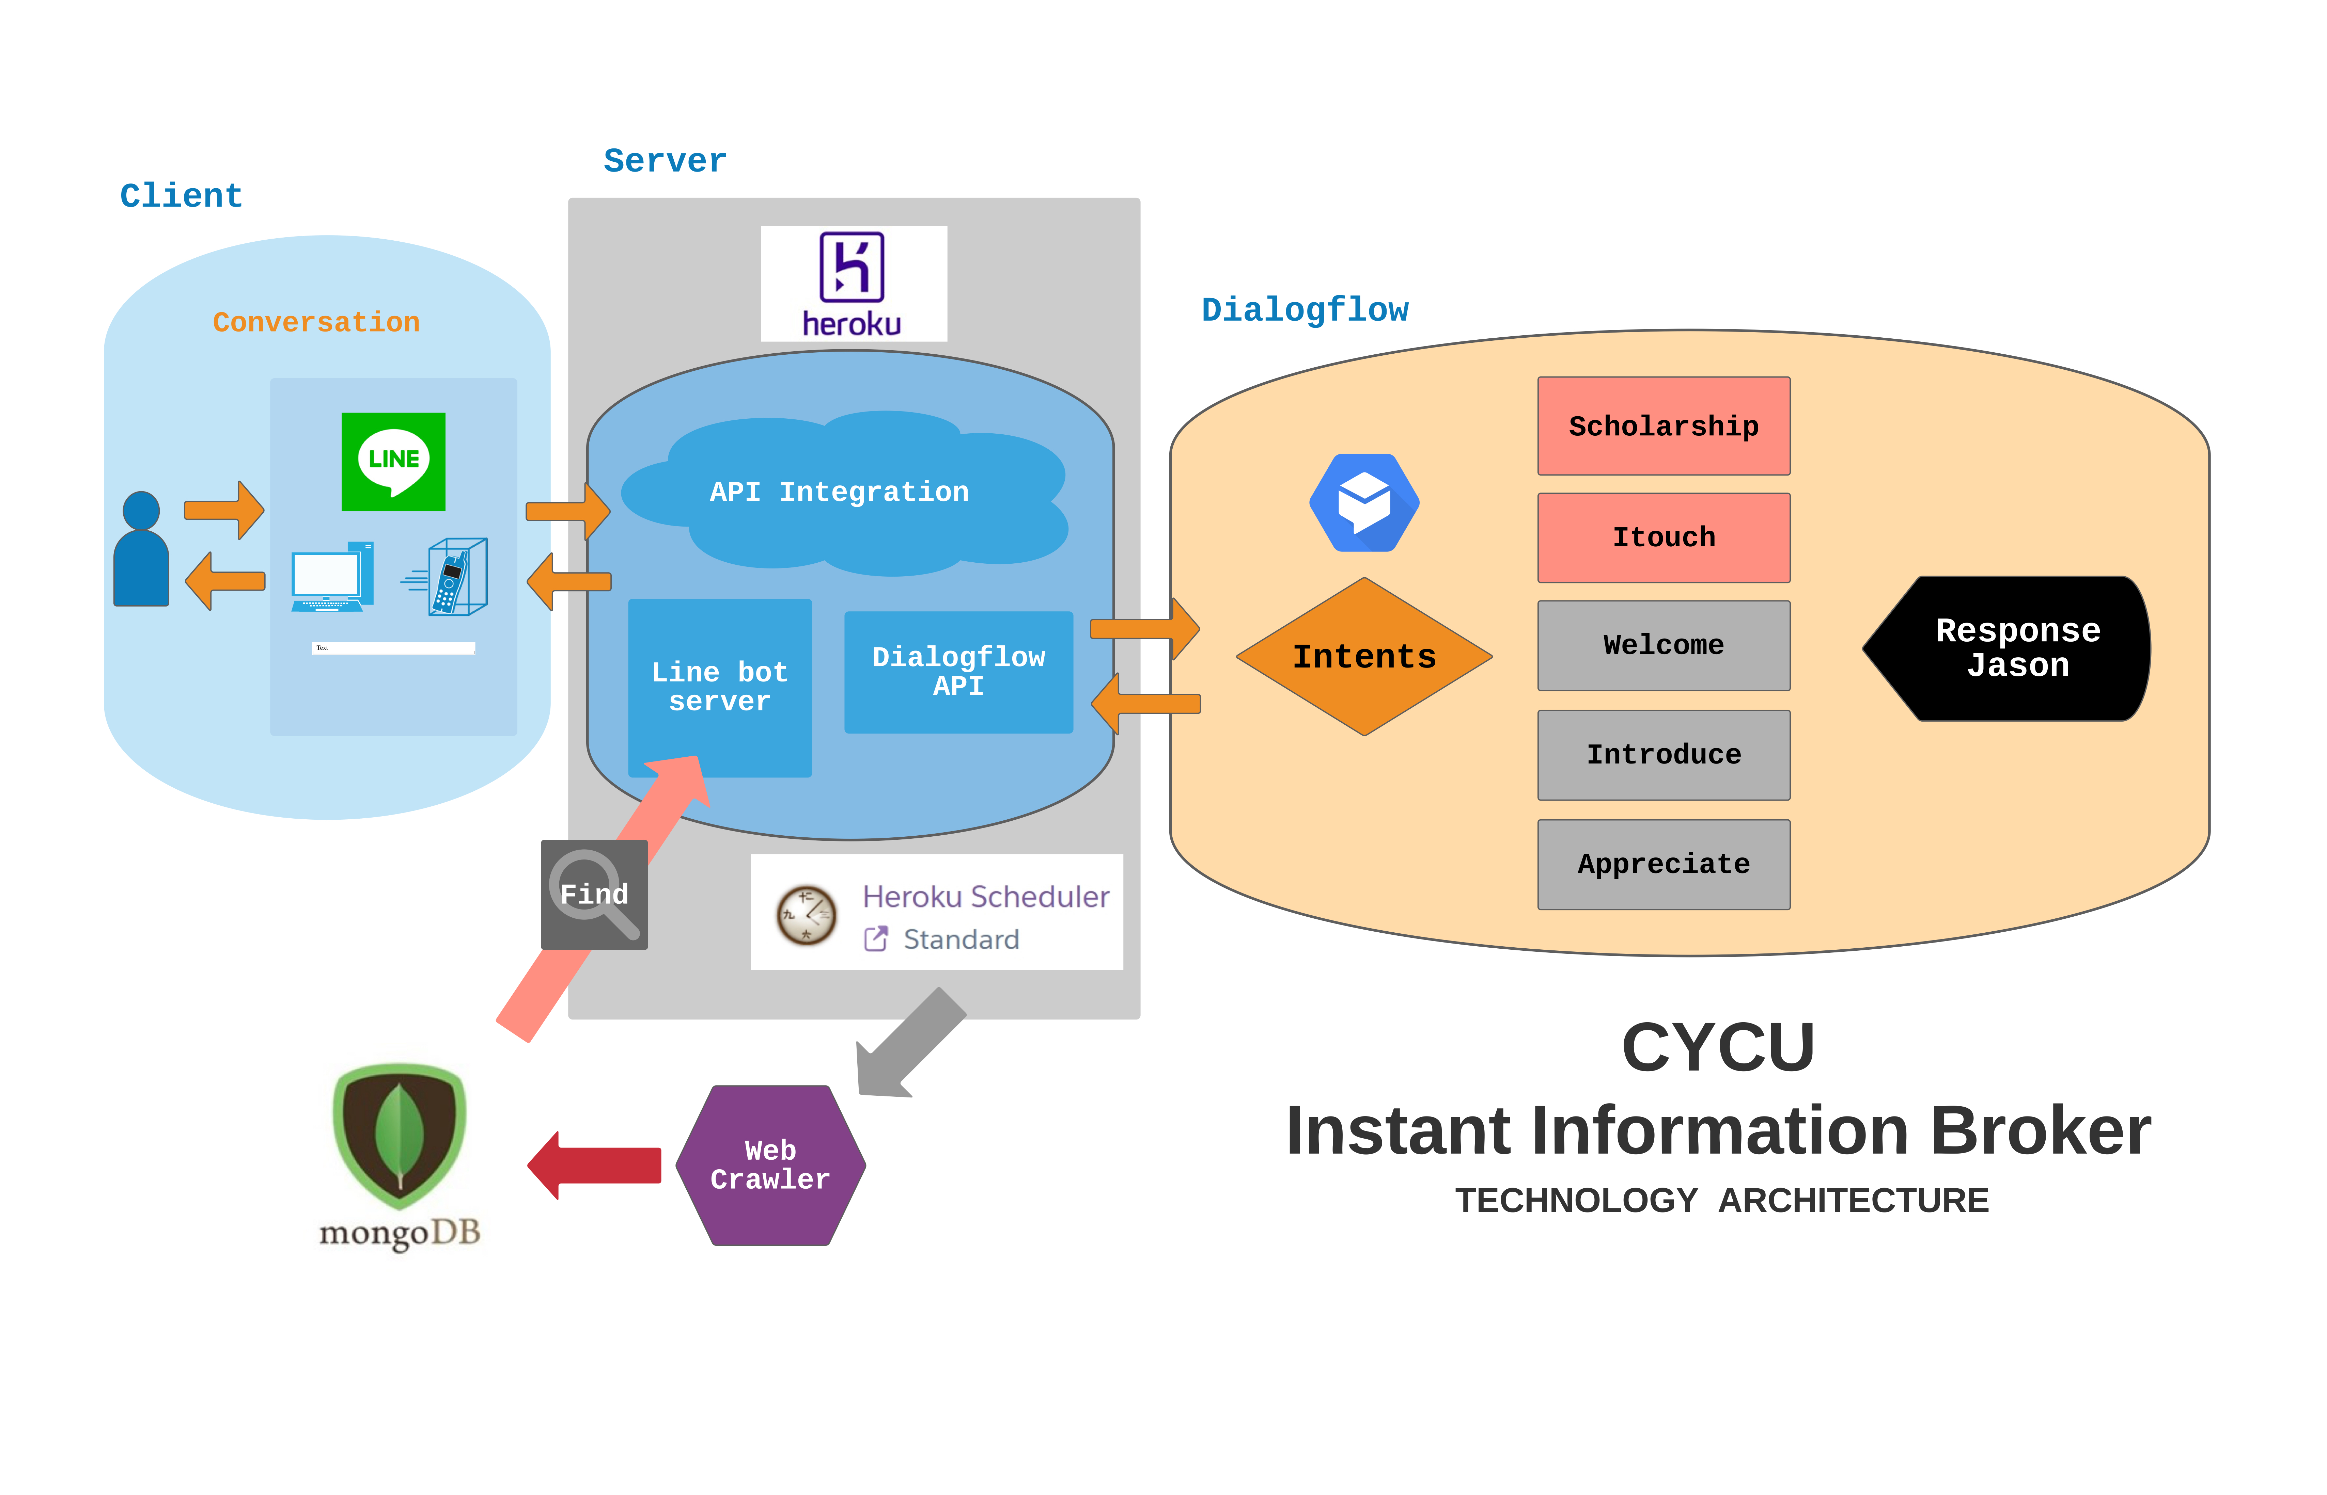

Slide 16
功能介紹與系統展示

Slide 17



中原大學 資訊助手 主要功能
中原大學
獎學金
查詢推薦
迅速瞭解
中原大學
最新公告
非制式的
對話系統

Slide 18




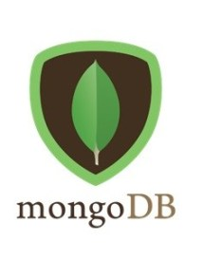
使用工具
Line Messaging API 訊息傳遞的管道
Heroku 放置、運行伺服器的平台
GitHub 進行程式版本控制、管理的平台
DialogFlow 語意分析工具伺服器
MongoDB 資料庫

Slide 19
Line Messaging API

Slide 20







搜尋
資料
訊息
訊息
訊息
Heroku
Line Platform
Line Bot Server
整合資訊
結果
結果
結果
分析結果
訊息

Slide 21
Heroku

Slide 22
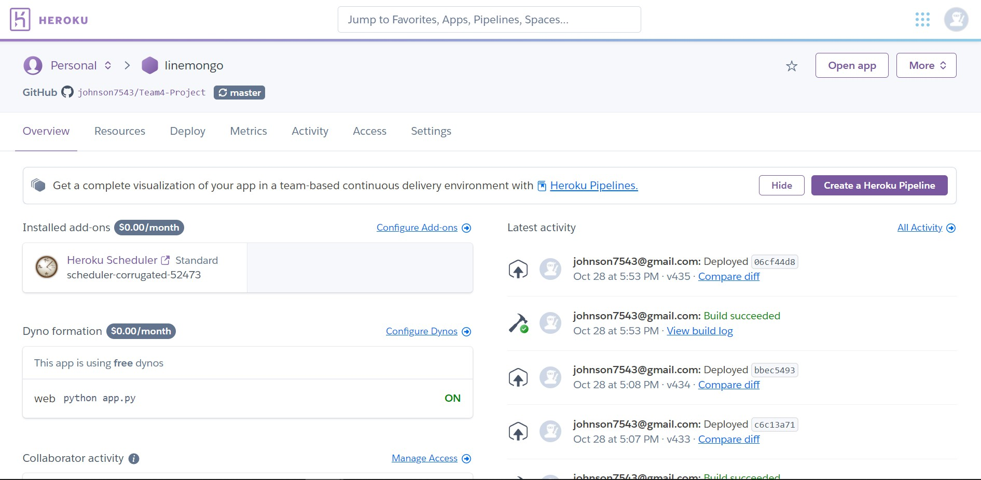
目前運行的程式
活動紀錄
額外套件

Slide 23
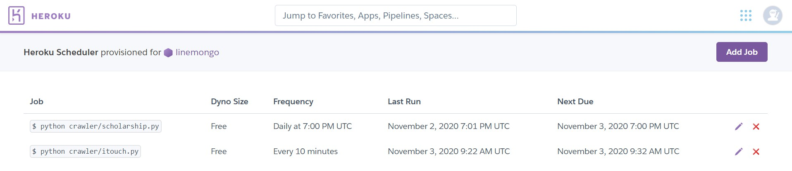
目前排程中的爬蟲程式

Slide 24
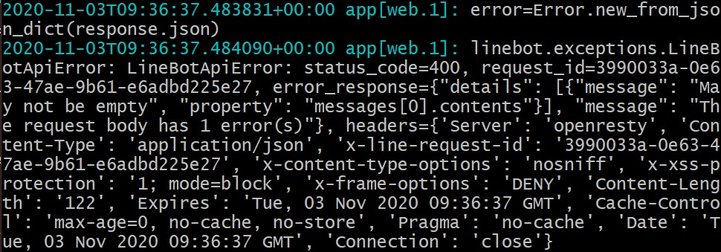
顯示尾端的 Event LogFile
可以得知 Error 以及 Error Message

Slide 25
GitHub

Slide 26
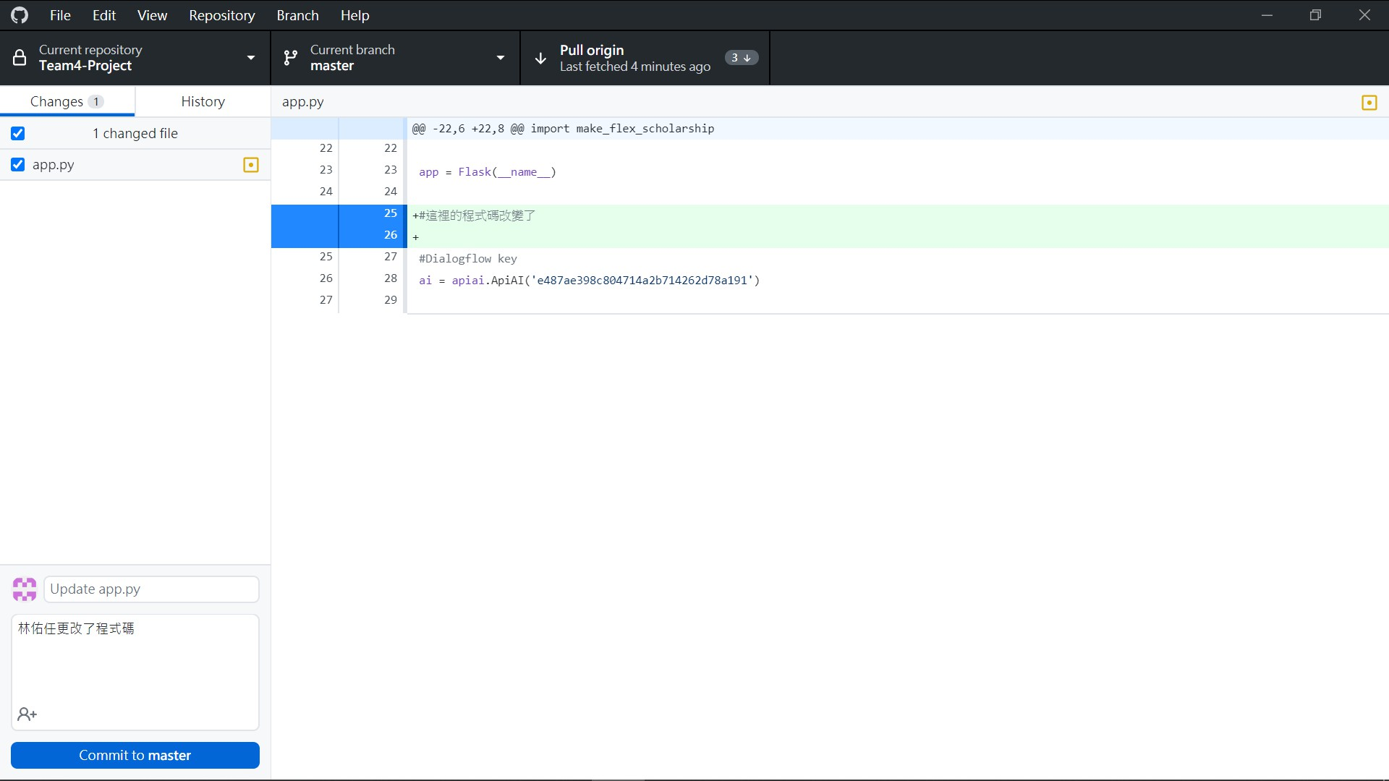
顯示所更改的程式碼
顯示所更改的檔案
更改項目與留言

Slide 27
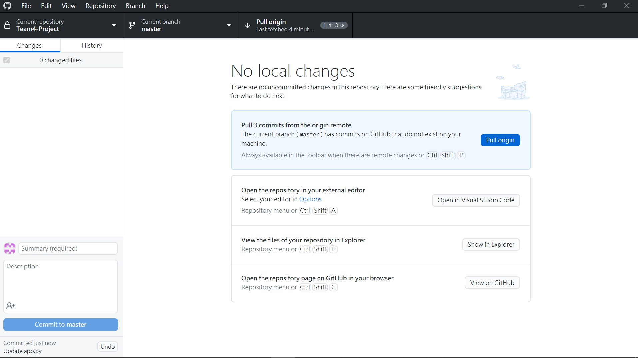
可以同時上傳與下載

Slide 28
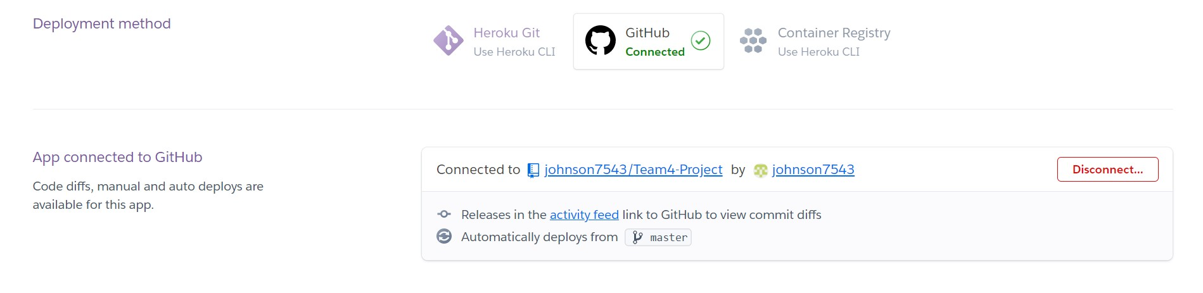
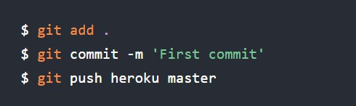
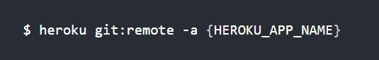
使用 GitHub 與 Heroku 連結
使用 Heroku 建立連結和上傳方式

Slide 29
DialogFlow

Slide 30
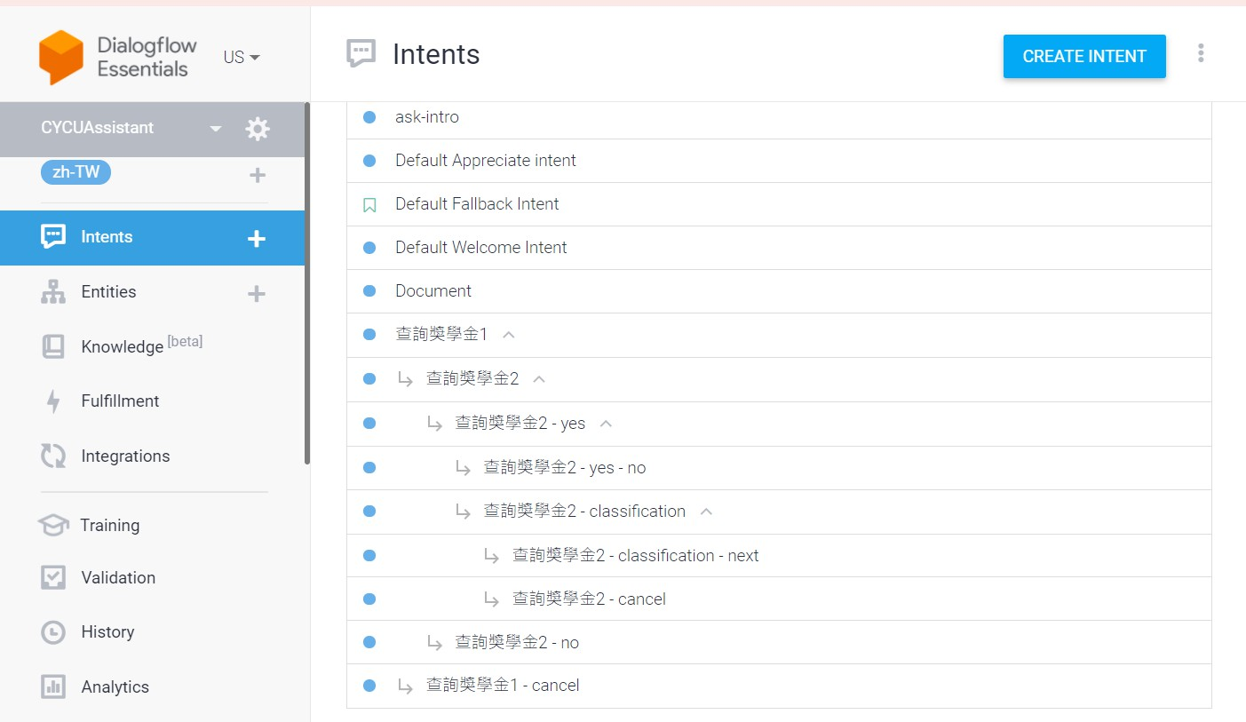
對話意圖

Slide 31
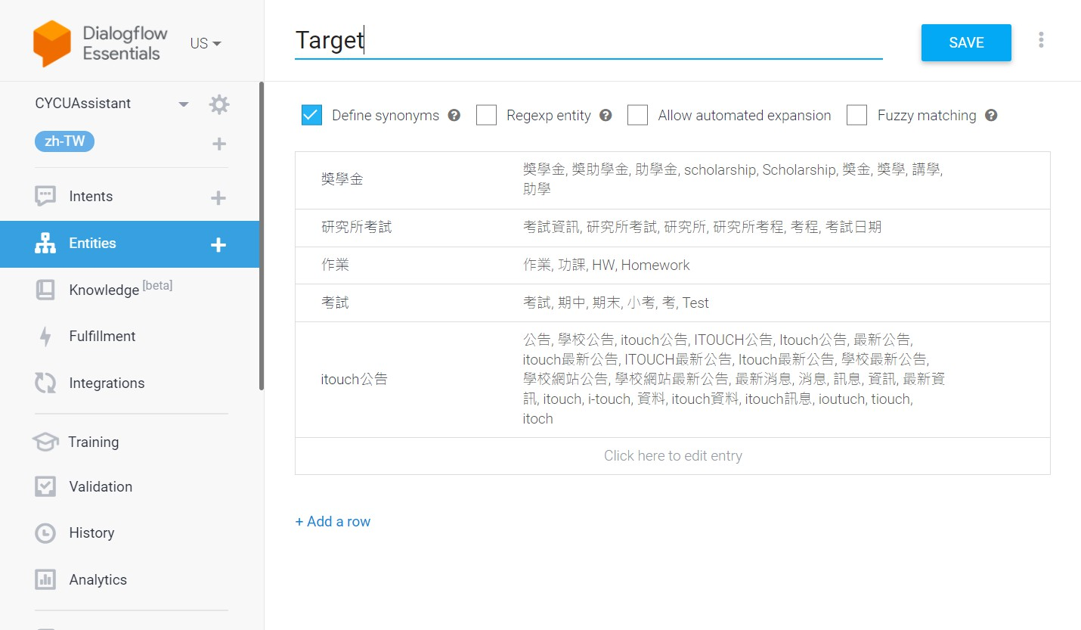
分析實體

Slide 32
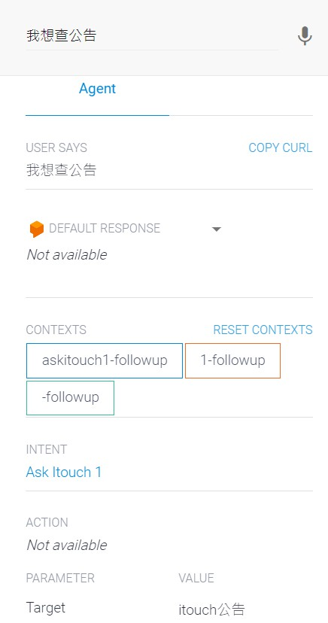
對話內容
意圖結果
分析結果

Slide 33
MongoDB

Slide 34
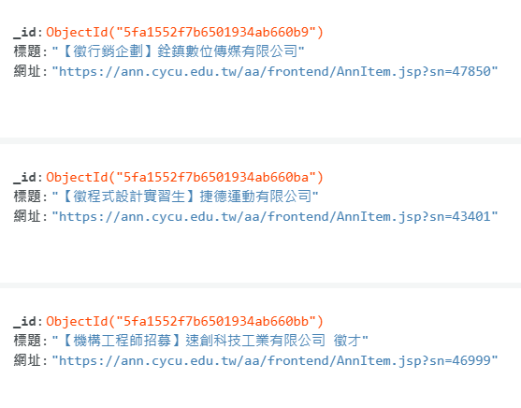
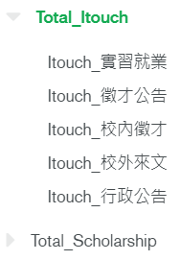
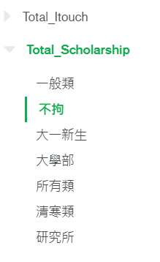
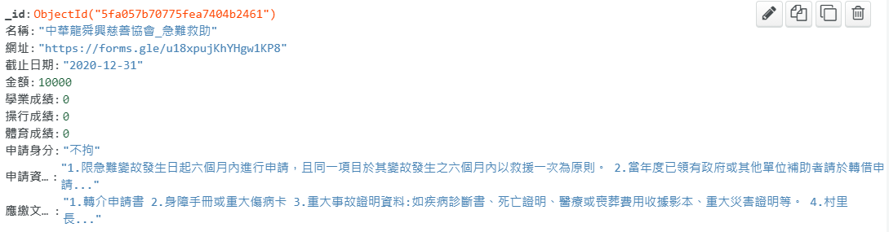

Slide 35
未來展望

Slide 36
未來展望
希望可以分辨使用者的意圖是查詢還是聊天，可以簡短流程
增加所提供的資料，在聊天過程中可以導引出更多不同的結果

Slide 37
感謝聆聽

